Slide 1
Dinámica
La dinámica es la parte de la mecánica que estudia la causa de los movimientos.
Una partícula constituye el modelo más simple que se puede concebir, para cualquier objeto cuyo movimiento se estudia, antes llamado móvil.
La dinámica estudia las causas de los movimientos utilizando las Leyes de los Movimientos o Leyes de Newton.

Slide 2
Leyes de Newton
Ley o Ley de Inercia.
Ley o Ley de Masa.
Ley o Ley de Acción y Reacción.
…Utilizando estas leyes es que se encontrarán las causas de un Movimiento Rectilíneo Uniforme o las causas de un Movimiento Rectilíneo Uniformemente Acelerado, por ejemplo...

Slide 3
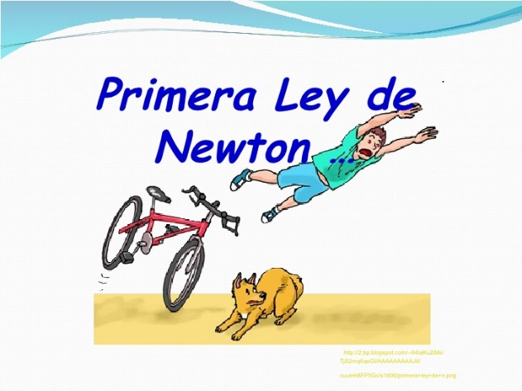
1ª Ley: Ley de Inercia.
“Todo cuerpo libre de la acción de fuerza no cambia su estado de movimiento”.
Libre de la acción de fuerza: si se entiende por fuerza la medida de la interacción entre dos cuerpos. Se debe entender por cuerpo libre de la acción de fuerza un cuerpo que no interactúa con ningún otro cuerpo (o la acción de todos los otros cuerpos del medio se anulan entre sí).
No cambia su estado de movimiento: el cambio de estado de movimiento debe entenderse como cambios en la velocidad.

Slide 4
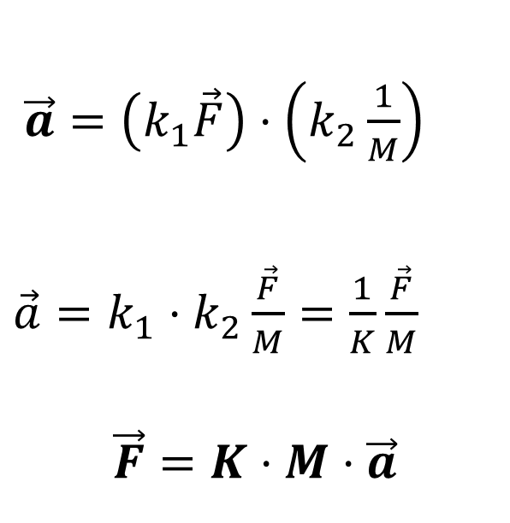
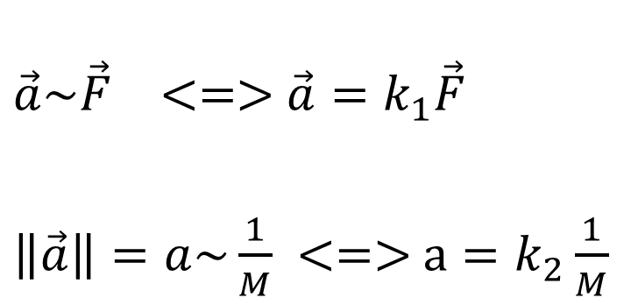
2ª Ley: Ley de Masa.
“Todo cuerpo bajo la acción de una fuerza acelera. Esta aceleración es directamente proporcional a la fuerza e inversamente proporcional a la masa del cuerpo”.
$\vec{a}=\left(k_{1}\vec{F}\right)⋅\left(k_{2}\frac{1}{M}\right)$
$\vec{a}=k_{1}⋅$ $k_{2}\frac{\vec{F}}{M}=\frac{1}{K}\frac{\vec{F}}{M}$
$$\vec{F}=K⋅M⋅\vec{a}$$
$\vec{a}\sim \vec{F} <=>$ $\vec{a}=k_{1}\vec{F}$
$\left\|\vec{a}\right\|=a\sim \frac{1}{M} <=>$ $a=k_{2}\frac{1}{M}$
Notes:
[kg]·

Slide 5
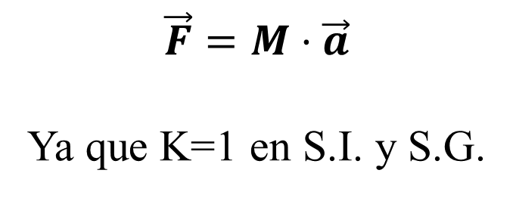
Fuerza es el producto de masa por aceleración. Esta es la definición de fuerza basada en la Segunda Ley de Newton.
[Newton]=[N]≡[kg]·[m/s²], 1[N] es la fuerza que genera una aceleración de 1[m/s²] a una masa de 1[kg].
 | LONGITUD | MASA | FUERZA | TIEMPO
Sistema Internacional de Unidades | METRO [m] | KILOGRAMO [Kg] | NEWTON [N] | SEGUNDO [s]
 | LONGITUD | MASA | FUERZA | TIEMPO
Sistema Gravitacional de Unidades | METRO [m] | UNIDAD TECNICA DE MASA [UTM] | KILOGRAMO PESO [Kg-p] | SEGUNDO [s]
1[U.T.M.] ≡ 9,8[Kg]
1[Kg-p] ≡ 9,8[N]
$$\vec{F}=M⋅\vec{a}$$
Ya que K=1 en S.I. y S.G.

Slide 6
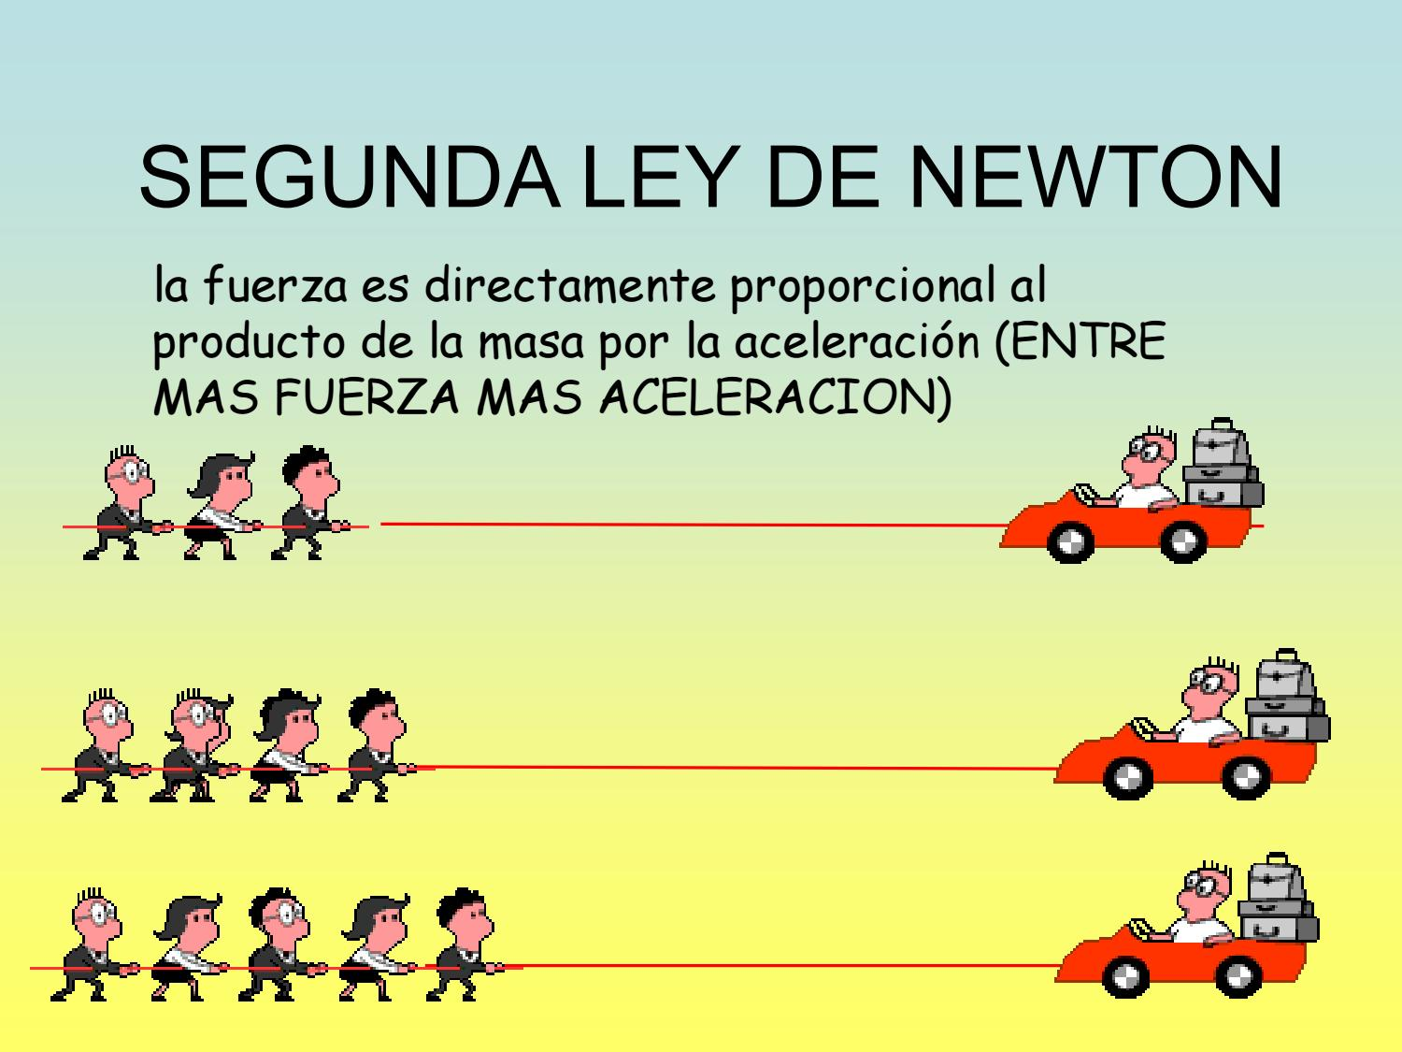
Aceleración directamente proporcional a la Fuerza

Slide 7
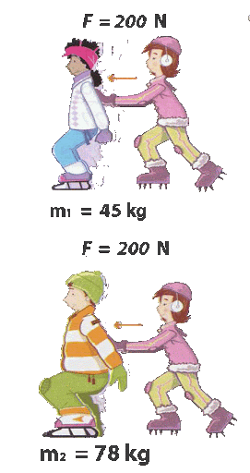
¿Qué aceleración adquiere el flaco ?
4,4[m/s²]
¿Qué aceleración adquiere el gordo ?
2,6 [m/s²]

Slide 8
3ª Ley o Ley de Acción y Reacción
“A toda acción de una fuerza sobre un cuerpo, éste opone una fuerza de igual magnitud y dirección, pero de sentido opuesto, llamada fuerza de reacción”.

Slide 9
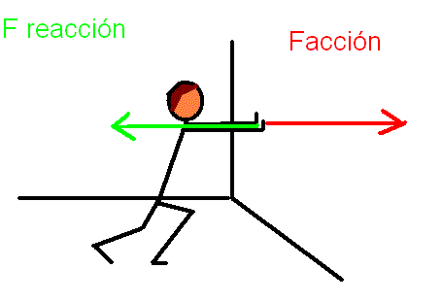

Slide 10
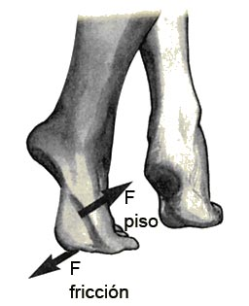

Slide 11
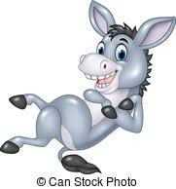

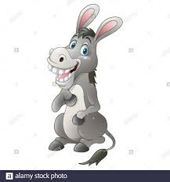
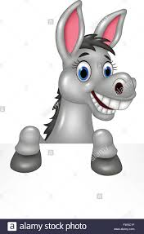
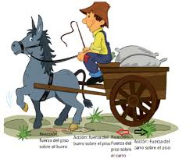
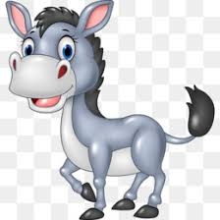
NO IMPORTA QUE TAN GRANDE SEA FUERZA QUE YO EJERZA, SIEMPRE LA SUMA SERA CERO…NO TIRO NINGUNA CARRETA!!!
Y ESTA DICE “…A TODA ACCION HAY UNA REACCIÓN IGUAL Y CONTRARIA…”
TIRA LA CARRETA LINDO ANIMALITO!!!
TIRAR YO?...
YO ESTUDIE LA 3° LEY DE NEWTON!!
Y SIEMPRE
(+F)+(-F)=0

Slide 12
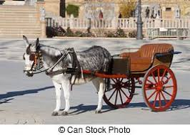
N
Cuerpo: burro
Diagrama de fuerzas:
Acción de la Tierra,Carreta y Suelo(acción Normal y Tangencial)
F(s/b)
F(c/b)
mg
BURRO-CARRETA-PISO-TIERRA

Slide 13
Resolución de problemas
1° Lectura : Vaga Idea.
2° Lactura : Recopilación de datos y preguntas.
3° Lectura : Estrategia de Solución.
Estrategia de solución de Problemas de Dinámica (” aplicación de leyes de Newton”).
Definir “cuerpo”
Definir “Sistema de Referencia”…no acelerado.
Definir “estado de movimiento” del cuerpo, si la información dada lo permite.
Dibujar Diagrama de fuerzas del cuerpo.
Aplicar las Leyes de Newton y obtener Ecuaciones.
Usar las ecuaciones para determinar la incógnita buscada.
De ser insuficiente la información provista por las ecuaciones , buscar otro “cuerpo” y repetir el proceso.

Slide 14
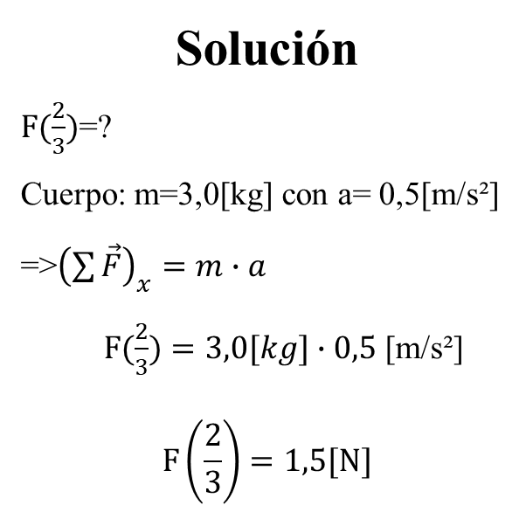
PROBLEMA DE DINAMICA
Tres bloques de 1,0 2,0 y 3,0[kg] son empujados sobre una superficie horizontal lisa tal como se muestra en la figura…si todos los bloques adquieren una aceleración de 0,5[m/s²], determinar la fuerza con que el bloque de 2,0[kg] empuja al bloque de 3,0[kg]
Solución
$F(\frac{2}{3})$=?
Cuerpo: m=3,0[kg] con a= 0,5[m/s²]
=>${\left(\sum{\vec{F}}\right)}_{x}=m∙a$
$F(\frac{2}{3})=3,0[kg]∙0,5$ [m/s²]
$$F\left(\frac{2}{3}\right)=1,5[N]$$
a=0,5[m/s²]
Y
F
X

